Slide 1
Дошкольное образование в Англии
Выполнила
Студентка 4 курса
Смагина Оксана Сергеевна

Slide 2
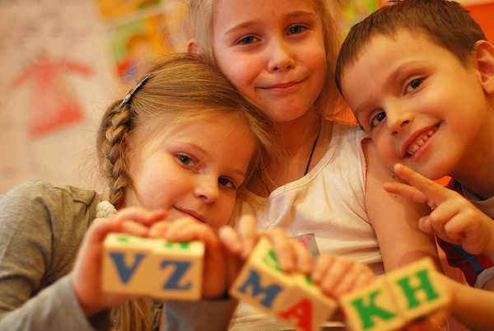
Дошкольное образование в Англии предоставляется детям в возрасте от 2 месяцев до 5 лет, но большинство малышей начинают посещать дошкольные учреждения в 2—3 года.

Slide 3
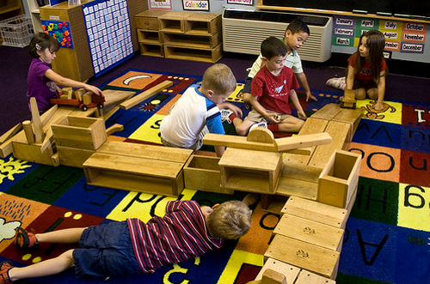
После внедрения с 1998 года специальной правительственной программы дети трёхлетнего возраста имеют право на бесплатное дошкольное образование в объёме 12,5 часов в неделю на протяжении 38 недель в год.

Slide 4
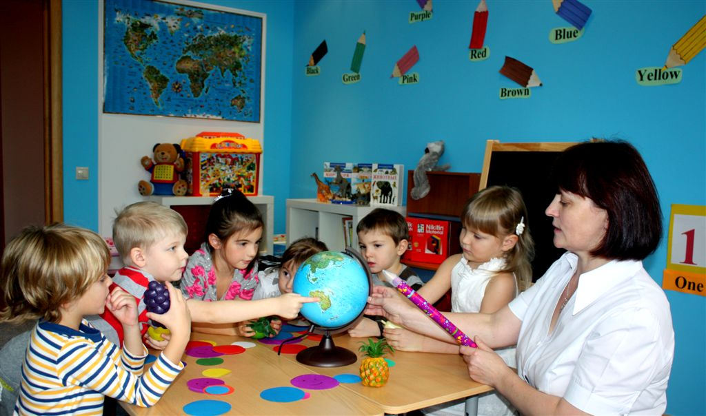
В Англии функционируют дошкольные учреждения разных типов. Это ясельные школы для детей 2—5 лет и классы, дневные ясли, семейные, игровые и ясельные центры, клубы матери и ребёнка, игровые группы, библиотеки игрушек.

Slide 5
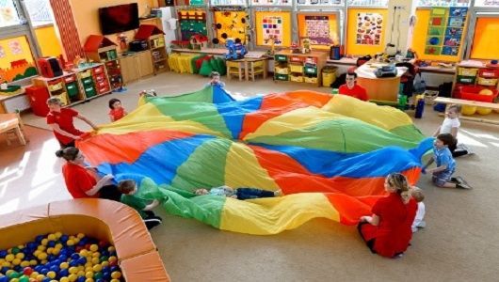
Дошкольные учреждения Англии рассчитаны в основном на 70—80 детей. В среднем на одного взрослого приходится 13 малышей. С одной группой обычно работают двое взрослых.

Slide 6
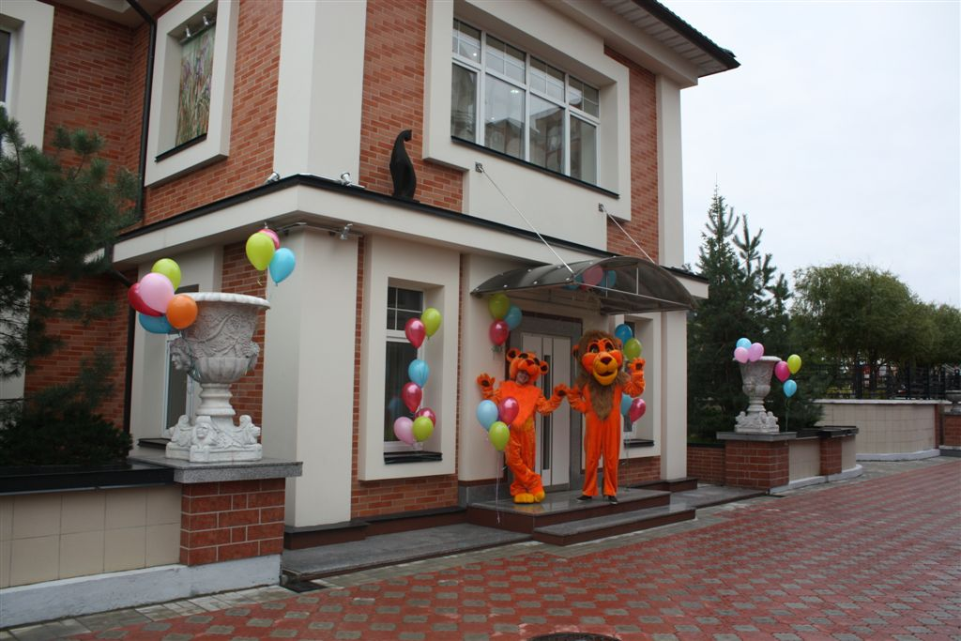
В Англии здание дошкольного учреждения может занимать часть жилого дома, школы или представлять собой самостоятельную постройку. Размеры прилегающей уличной территории также различаются.

Slide 7
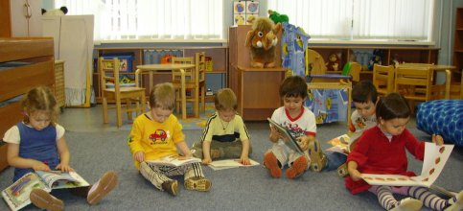
Внутри помещения пространство нередко организуется в соответствии с «открытым планом»: смежные комнаты разделены перегородками, и дети свободно перемещаются по всему дошкольному учреждению.

Slide 8
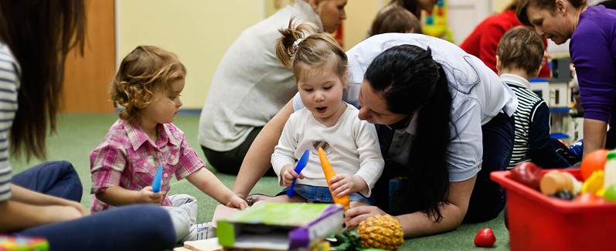
Режим работы дошкольного учреждения определяется его типом. Большинство начинают приём детей не раньше 8 утра. Если ребёнок остаётся в ясельной школе до её закрытия, считается, что он получает полное дошкольное образование. Вместе с тем распространены группы неполного дня, многие дети посещают группы краткосрочного пребывания.

Slide 9
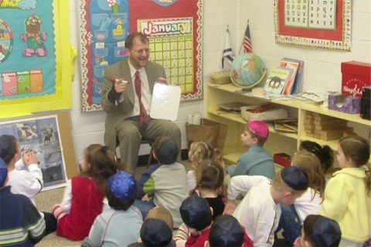
До 1999 года в английском дошкольном образовании не было обязательной реализации единой программы. В 2000 году британское правительство ввело так называемую базовую ступень. Все учреждения обязаны следовать единой государственной образовательной программе — «Программа-руководство для базовой ступени».

Slide 10
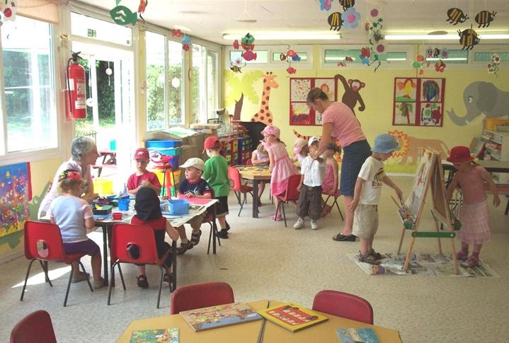
Образовательные программы для разных ступеней носят название «Curriculum».

Slide 11
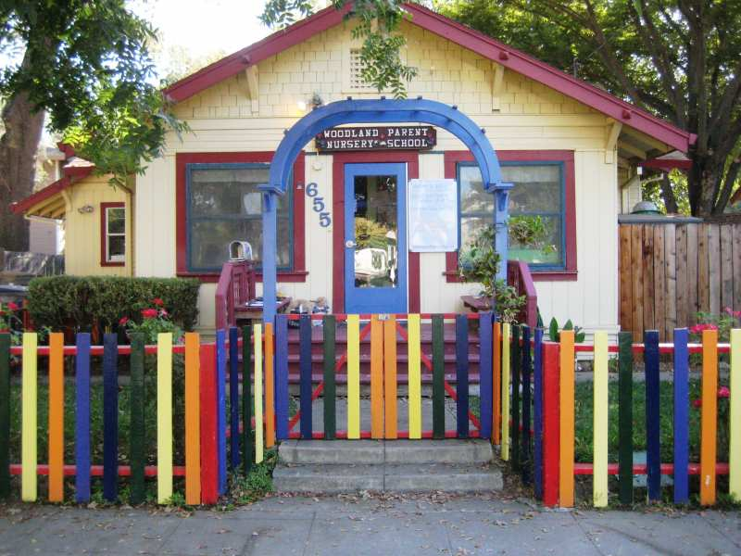
Содержание «Программы-руководства для базовой ступени» распределено по 7 областям обучения и развития: социально-личностному, эмоциональному, речевому и математическому развитию, ознакомлению с окружающим, физическому и творческому развитию.

Slide 12
Задачи подготовки детей к школьному обучению в Англии решаются только в тесном контакте дошкольного учреждения со школой.

Slide 13
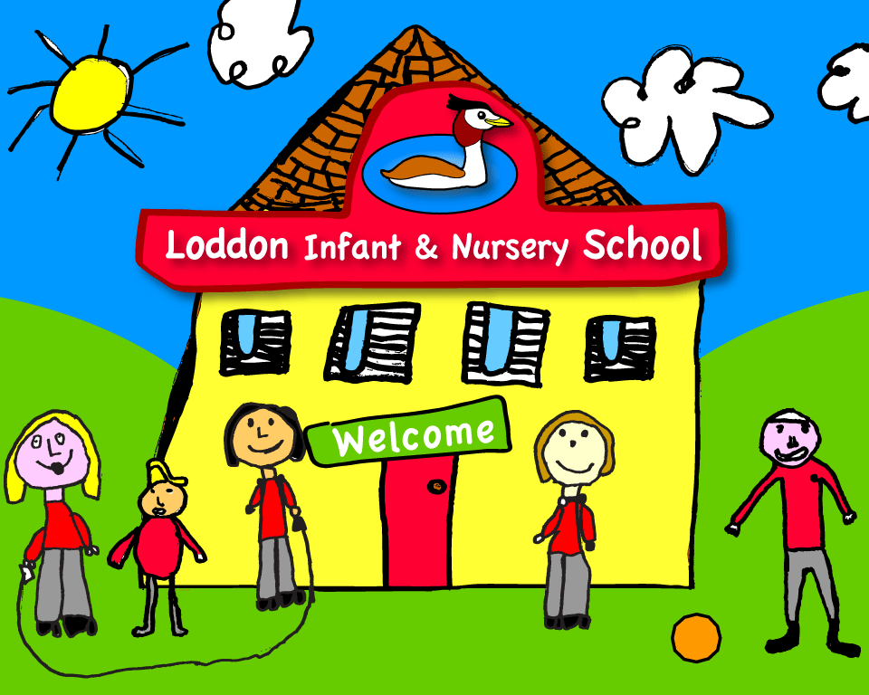
Особенности системы образования в Англии можно использовать при разработке и осуществлении реформы отечественного образования.

Slide 14
СПАСИБО ЗА ВНИМАНИЕ

Slide 15
Источник
Журнал «Дошкольное воспитание» 12/2012 Издательский дом «Воспитание дошкольника»

